Slide 1
Çoklu Regresyon

Slide 2
Y
X

Slide 3
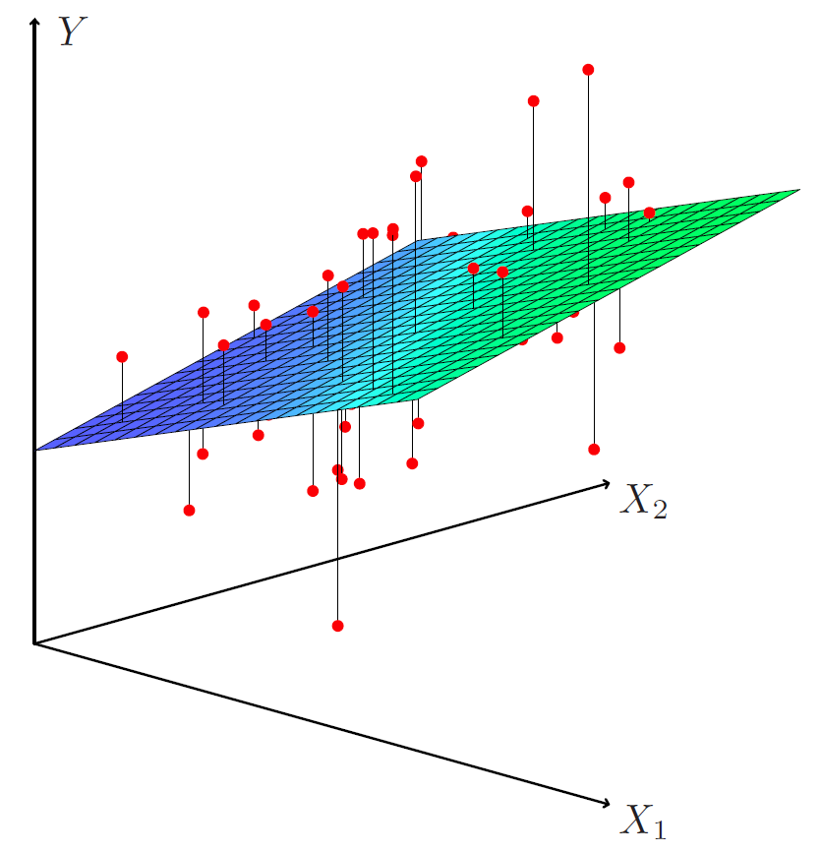
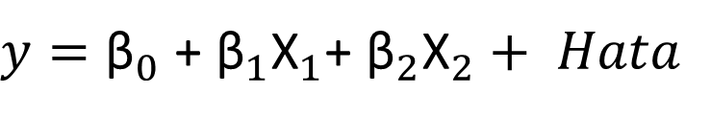
${y=\text{β}}_{0}$ + ${\text{β}}_{1}{\text{X}}_{1}\text{+} {\text{β}}_{2}{\text{X}}_{2}+ Hata$

Slide 4


Reklam (X)
Satış
Miktarı (y)
${y=\text{β}}_{0}$+ ${\text{β}}_{1}X \text{+} Hata$
Gazete (X1)
TV (X2)
Satış
Miktarı (y)
Radyo (X3)
${y=\text{β}}_{0}$ + ${\text{β}}_{1}{\text{X}}_{1}\text{+} {\text{β}}_{2}{\text{X}}_{2}+ Hata$

Slide 5
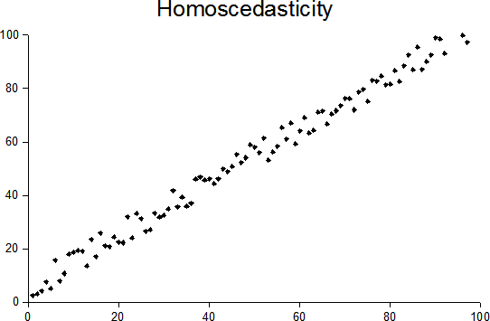
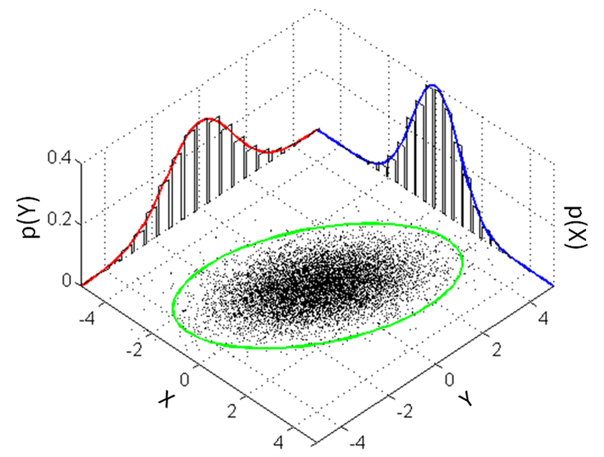

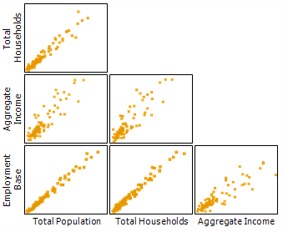
Varsayımlar
Eşvaryanslık (homoscedasticity)
Çok değişkenli normallik (multivariate normality)
Hataların bağımsızlığı (independence of errors)
Çoklu bağlantı yokluğu (multicollinearity)
Doğrusal ilişki
https://www.statisticshowto.datasciencecentral.com/assumptions-conditions-for-regression/

Slide 6
Model Kurma
Hepsini birden dahil et (All-In) : Güçlü bir kuram
Geriye doğru eleme (Backward Elimination)
İleri doğru seçme (Forward Selection)
İki yönlü eleyerek seçme (Bidirectional Elimination)
Sonuçları karşılaştırma (Score Comparision)

Slide 7
Geriye Doğru Eleme Yöntemi
Anlamlılık düzeyi belirlenir. Örn; p < 0.05.
Başlangıçta tüm değişkenler modele dahil edilir.
Her bir bağımsız değişkenin anlamlılık düzeyi incelenir (p ve t değerleri). Eğer anlamlılık düzeyi model için belirlenenden daha büyük ise bu bağımsız değişken modelden çıkarılır. Eğer birden fazla var ise bu işlem en büyük p değerine sahip olana uygulanır. Şayet bütün p değerleri sınır değerden küçük ise model tamam demektir.
Çıkarılan her bir değişkenden sonra model tekrar kurulur (eğitilir) ve üçüncü adım tekrar edilir.
Tüm bağımsız değişkenlerin p değeri eşik altında kalana kadar, başka bir deyişle bağımsız değişken ile ilişkisi istatistiksel anlamlı olana kadar üç ve dört tekrar edilir.

Slide 8
Gölge Değişken Tuzağı
Age | Salary | Purchased | SatınAlma
Spain | 27.0 | 48000.0 | Yes
Spain | NaN | 52000.0 | No
Germany | 30.0 | 54000.0 | No
France | 35.0 | 58000.0 | Yes
Spain | 38.0 | 61000.0 | No
France | 37.0 | 67000.0 | Yes
France | 44.0 | 72000.0 | No
France | 48.0 | 79000.0 | Yes
Germany | 50.0 | 83000.0 | No
Germany | 40.0 | NaN | Yes
Age | Salary | Purchased | SatınAlma | Spain | Germany | France
Spain | 27.0 | 48000.0 | Yes | 1 | 0 | 0
Spain | NaN | 52000.0 | No | 1 | 0 | 0
Germany | 30.0 | 54000.0 | No | 0 | 1 | 0
France | 35.0 | 58000.0 | Yes | 0 | 0 | 1
Spain | 38.0 | 61000.0 | No | 1 | 0 | 0
France | 37.0 | 67000.0 | Yes | 0 | 0 | 1
France | 44.0 | 72000.0 | No | 0 | 0 | 1
France | 48.0 | 79000.0 | Yes | 0 | 0 | 1
Germany | 50.0 | 83000.0 | No | 0 | 1 | 0
Germany | 40.0 | NaN | Yes | 0 | 1 | 0
Bazı kütüphanelerde (örneğin Spark ML)
OneHotEncoder ilgileniyor.

